Slide 1
WHERE ARE YOU FROM?
https://www.youtube.com/watch?v=crAv5ttax2I

Slide 2
POHJOIS-AMERIKKA NYKYÄÄN
USA:n asema, politiikka, talous & kulttuuri

Slide 3
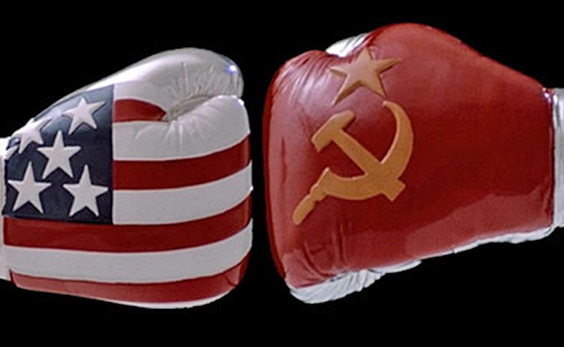
USA:N ASEMA MAAILMASSA NYKYÄÄN
-TOISEN MS:N JÄLKEEN KYLMÄ SOTA
-USA JA NEUVOSTOLIITTO VASTAKKAIN
-LOIKKAREITA POHJOIS-AMERIKKAAN
-MISTÄ LEFFASTA?

Slide 4

-NEUVOSTOLIITON ROMAHDUS 1990-L ALUSSA → USA MAAILMAN MAHTAVIN VALTIO
-PYSTYY AJAMAAN YKSIN LÄPI ISOJA HANKKEITA
HYÖKKÄYS IRAKIIN 2003 ILMAN YK:N HYVÄKSYNTÄÄ

Slide 5
USA:N POLITIIKKA NYKYÄÄN
-MAAILMANPOLIISI- IDEA
MIKSI USA OHJAILEE MUITA VALTIOITA?
-ON TUKENUT KETÄ HUVITTAA ULKOPOLITIIKASSA
ISRAEL YKSI TÄRKEIMMISTÄ, MIKSI?
-VIHOLLISIA..?

Slide 6
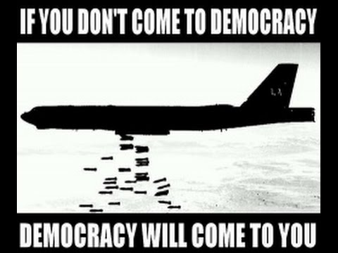

Slide 7
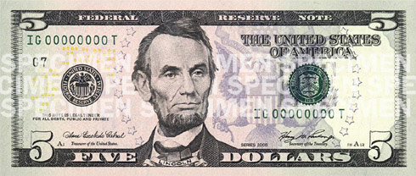
USA:N TALOUS
-MAAILMAN SUURIN BKT, TÄYSIN YLIVOIMAINEN
KUMPI SUUREMPI USA VAI EU?
-MIKSI USA:N TALOUDESTA ON TULLUT NIIN YLIVOIMAINEN?
-Kuka on kuvassa?

Slide 8
USA:N KULTTUURI
-MAHDOTONTA YLEISTÄÄ vrt. INTIAANEIHIN
-MUSTILLA ESIM: BLUES, JAZZ, HIP HOP
-KENTIES MERKITTÄVIN VAIKUTTAJA MAAILMALLA
-LÄNSIMAISEN KULTTUURIN SUURIN VAIKUTTAJA

Slide 9
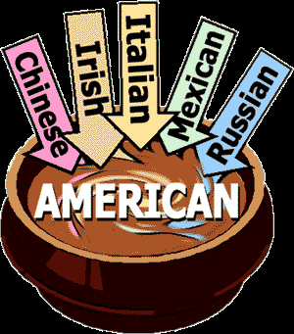

Slide 10
History of Canada
https://www.youtube.com/watch?v=c_dr0ZVRvR0

Slide 11
WE ARE STILL HERE
https://www.youtube.com/watch?v=HnPKzZzSClM

